Slide 1
Amber van Blitterswijk
Youri Roggeveen
Brandon Holtuin
Aram Salaie
Nikita Veenhuizen

Slide 2
Inhoud.
Onze doelgroep.
Debriefing.
Persona.
Needs and wants
Ons concept.

Slide 3
Onze doelgroep.
55+ er.
Vrijwilligerswerk in de zorg
bejaardenzorg

Slide 4
Debriefing.
Website voor vrijwilligers van 55+
Communicatie platform
Helpen bij het vinden van nieuwe vrijwilligers
Vacatures voor vrijwilligers

Slide 5
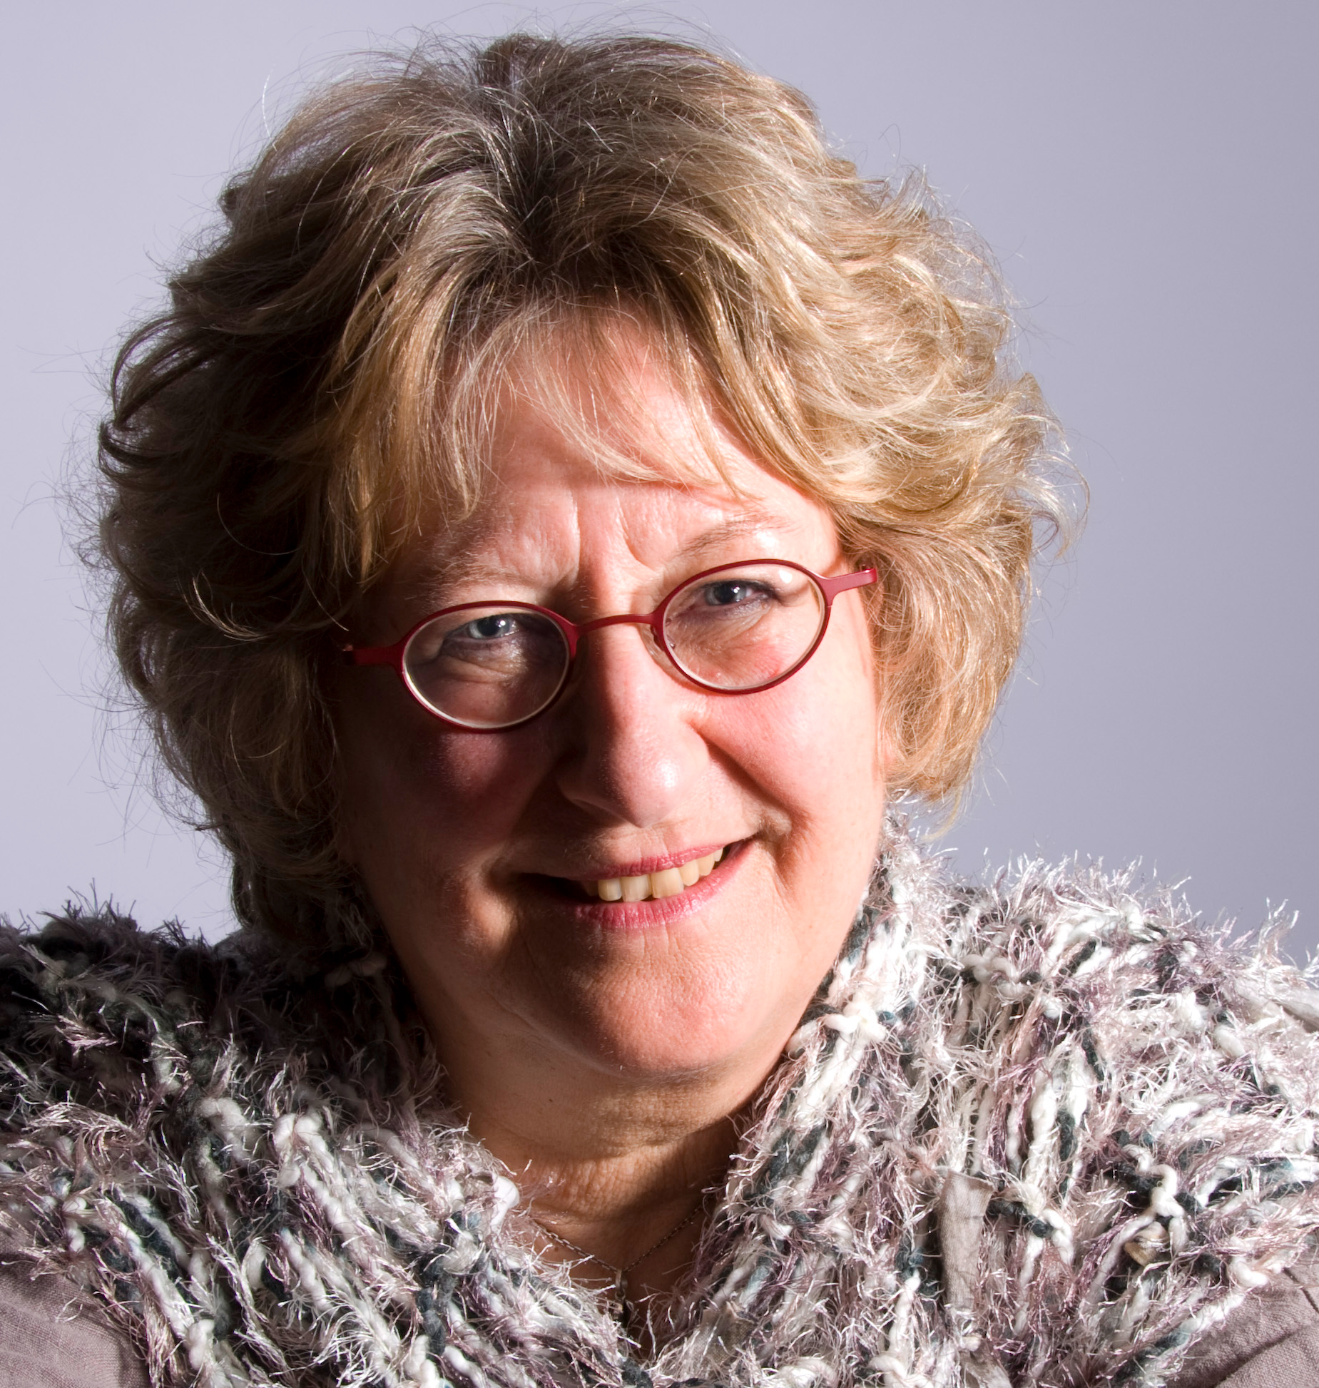
Persona.
Hennie Snoek.
Kenmerken:
- Al 15 jaar vrijwilliger in de zorg.
- Opzoek naar nieuw vrijwilligers werk.
Pijnpunten:
- Heeft geen idee waar zij zich kan aanmelden.
- Gebruikt weinig internet.

Slide 6
Needs and wants
Één centraal punt
Geen account
Zo blijft het vrijblijvend
duidelijk

Slide 7
Concept.
Online prikbord.
Vacatures gezocht een aangeboden.
Simpele layout.
Geen gedoe met accounts.
Simpel en snel iets plaatsen.
Dit door middel van email, tel. nmr en naam.

Slide 8
Zijn er nog vragen?
Bedankt voor jullie aandacht.

